Slide 1
1-asis laboratorinis darbas:
Grafikų efektyvumo vertinimas
Pagal D. A. Burn „ACCENT”
VU MIF 2021 Duomenų vizualizavimas
Matas G. ir kiti

Slide 2
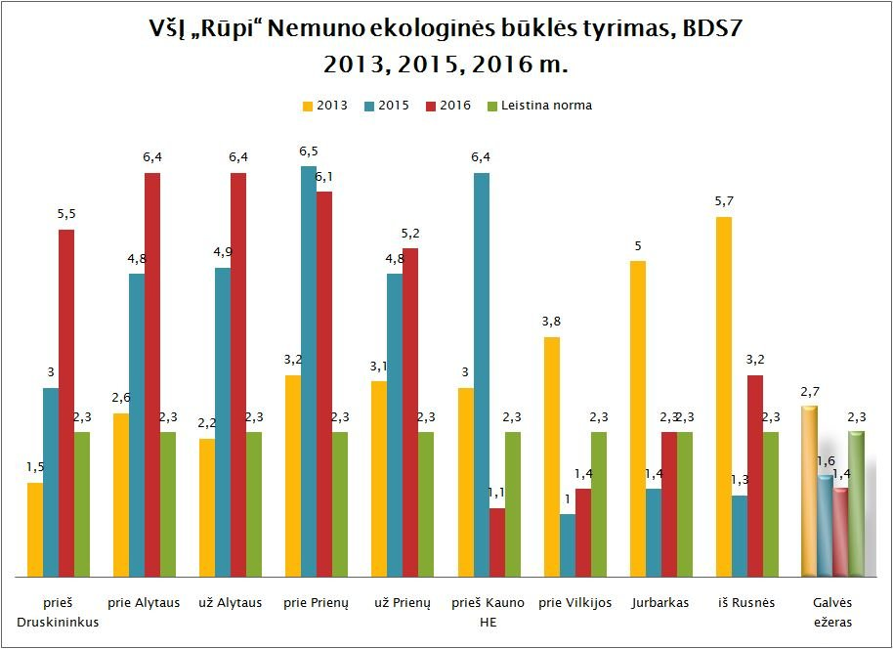
Naujienų tinklalapyje naudojamas grafikas
Tiriame Lietuvos upių ekologinę būklę
Nuoroda: https://www.15min.lt/naujiena/aktualu/zalias/tiriame-lietuvos-upiu-ekologine-bukle-1007-712751

Slide 3
A Atrodo, kad leistina norma (žalias stulpelis) yra kintamasis ir skirtingose vietovėse skirtingas, nors taip nėra.
C Grafiko elementus galima atskirti vienas nuo kito.
C Nėra stulpelinėms diagramoms neįprastų elementų, kuriuos reikėtų aiškinti.
E Vietoje žalių stulpelių per visą grafiką galėtų eiti horizontali linija parodanti taršos ribą. Galvės ežerui vaizduoti naudojami nereikalingi efektai
N Grafikai vaizduoti tokius duomenis naudinga – leidžia greitai pamatyti kuriuose vietose staigiai pakilo tarša.
T Nepaaiškinta kokiais matavimo vienetais matuojama Y ašyje.
Išvada: Nesilaikoma vizualizavimo principų, padarytos ėsminės klaidos.

Slide 4
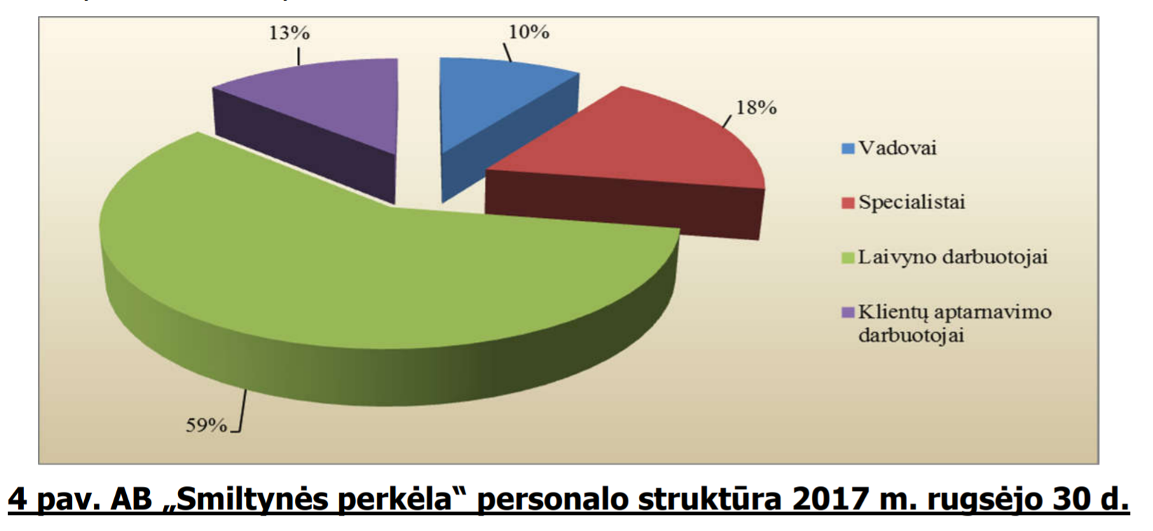
Įmonės puslapyje naudojamas grafikas
AKCINĖS BENDROVĖS „SMILTYNĖS PERKĖLA“ 2018-2021 METŲ STRATEGINIS VEIKLOS PLANAS
Nuoroda: https://www.keltas.lt/wp-content/uploads/2018/10/Strateginis-veiklos-planas-2018-2021-m.pdf

Slide 5
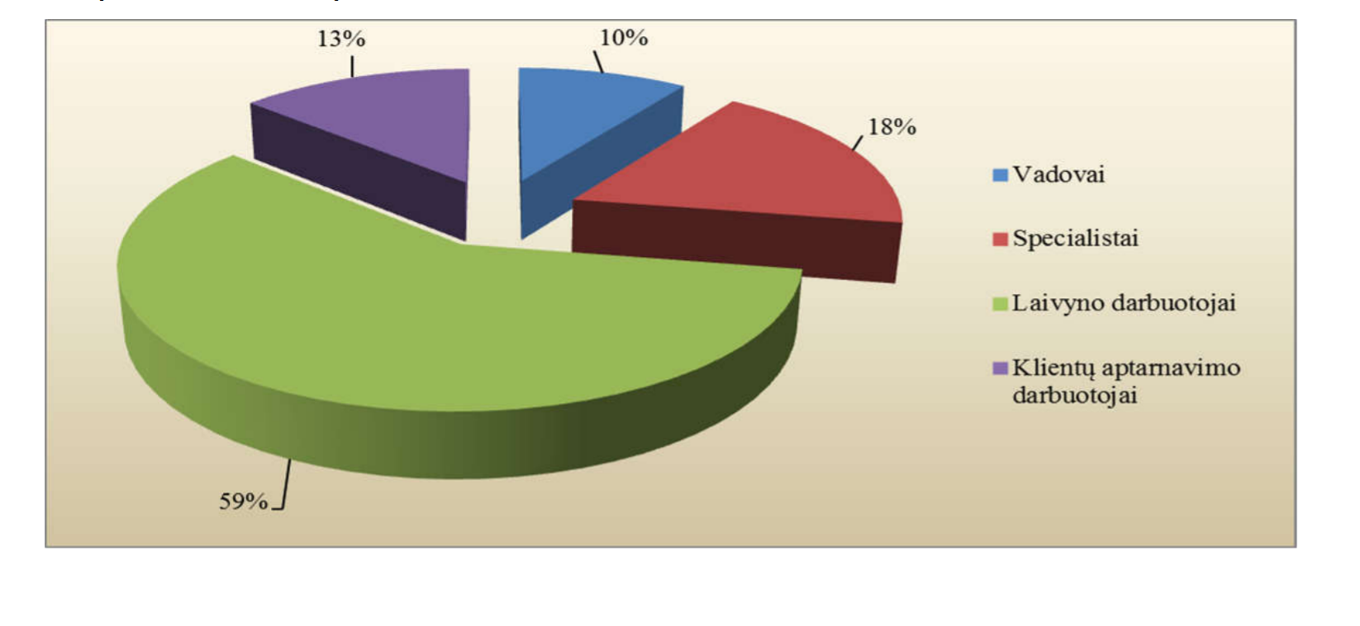
A Grafikas leidžia suprasti ryšius tarp kintamųjų (parodo kokią dalį viso sudaro tam tikra grupė).
C Nepakankamai išskirti svarbiausi elementai - procentai, kategorijų pavadinimai legendoje. Per daug dėmesio skirta pačiam “pyrago” vaizdavimui – gali atrodyti, kad kažkaip svarbus tam tikras dalių išsidėstymas ar spalvos.
C Grafikas atitinka įprastą supratimą, nereikalingi jokie papildomi paaiškinimai.
E 3D efektai neduoda jokios naudos, bet sunkina supratimą. Grupės vaizduojamos atskirtos viena nuo kitos nors tai nereikalinga. Grafiko fonas papildomas nereikalingas grafinis elementas.
N Grafiku vaizduojama informacija galėjo būti perteikta ir paprasta lentele.
T Skalė aiški ir vienoda visiems grafiko elementams.
Išvada: Nesilaikoma vizualizavimo principų, tačiau norima perteikti informacija suprantama.

Slide 6
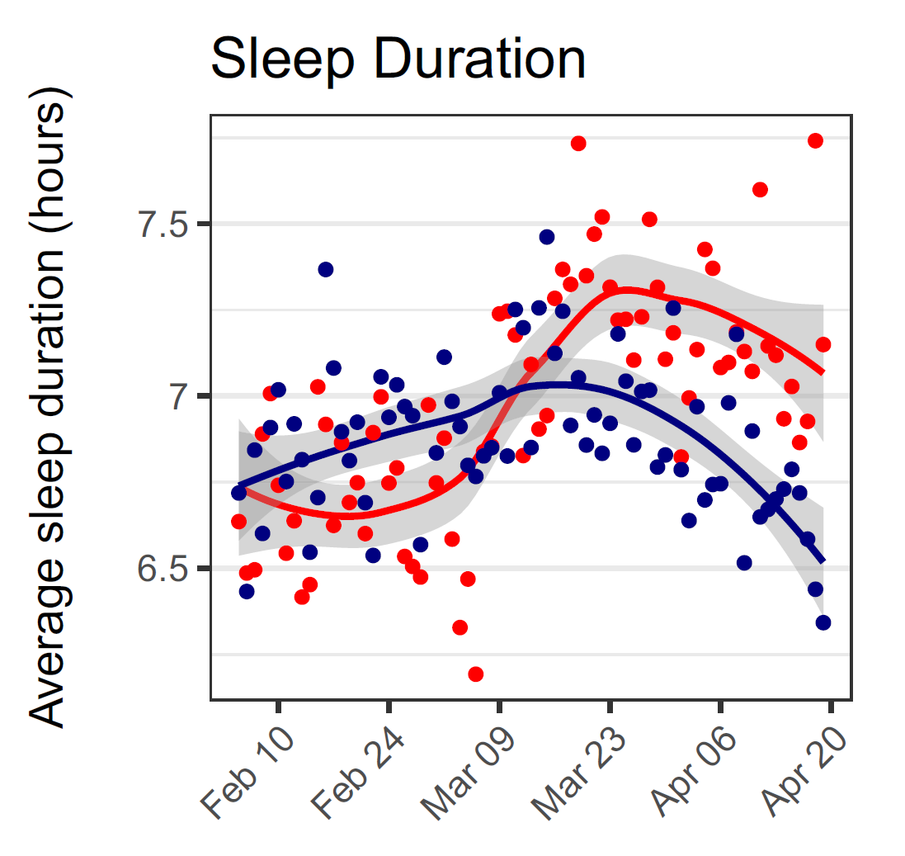
Moksliniame žurnale naudojamas grafikas
Lifestyle and mental health disruptions during COVID-19
Nuoroda: https://www.pnas.org/content/118/9/e2016632118

Slide 7
A Ryšiai tarp kintamųjų suprantami.
C Skirtingos grupės aiškiai atskiriamos viena nuo kitos. Modeliui ir individualiems stebėjimams skiriama tokia pati svarba.
C Grafikas atitinka įprastą dinamikos laike vaizdavimą, todėl nėra kokių nors dviprasmybių, kurias reikėtų paaiškinti.
E Nėra grafinių elementų, kuriuos būtų galima pašalinti.
N Grafinis vaizdavimas leidžia daug lengviau pamatyti tai, ką būtų sunku aprašyti – pritaikytą modelį, kaip didelis kiekis stebėjimų skiriasi tarp grupių.
T Y ašis neprasideda nuo 0, bet taip padaryta dėl suprantamų priežasčių ir nesunkiai matoma.
Išvada: Laikomasi vizualizavimo principų.

